Slide 1
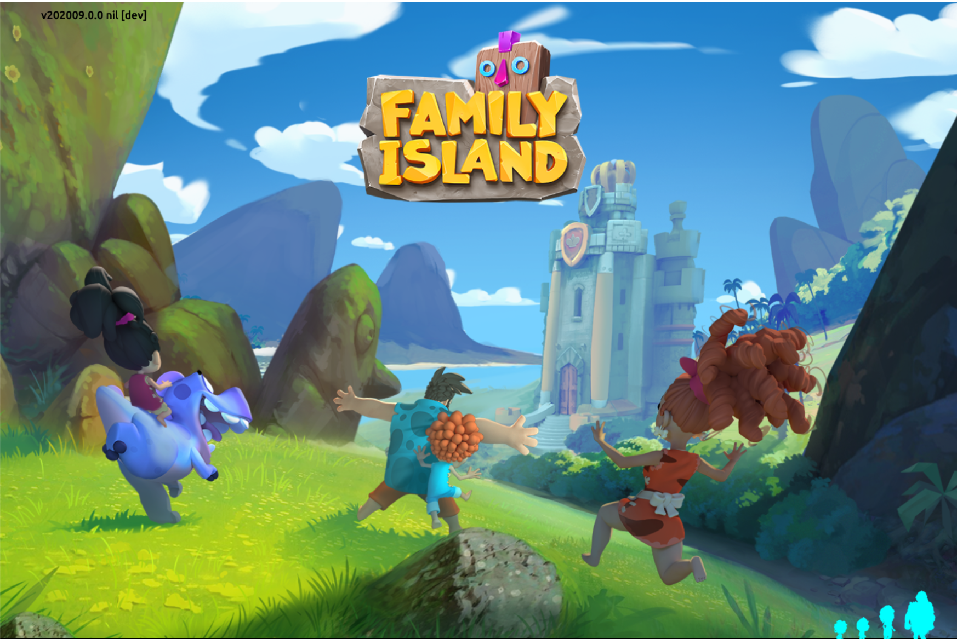

Жизнь QA на игровом проекте
Русак Наталья
Melsoft Games / Минск

Slide 2

Немного о себе
2017-2019: qa engineer / BP Mobile
Projects: Secret Album / Call Recorder / Second Phone / Pixel Arena /
Puzzle Chest / Puzzle Land / Burger io
2019-present: lead qa engineer / Melsoft Games
Projects: Family Island
Каналы для связи:
Skype / email: n.y.rusak@live.com
Instagram/Telegram: @bearlypolaris

Slide 3
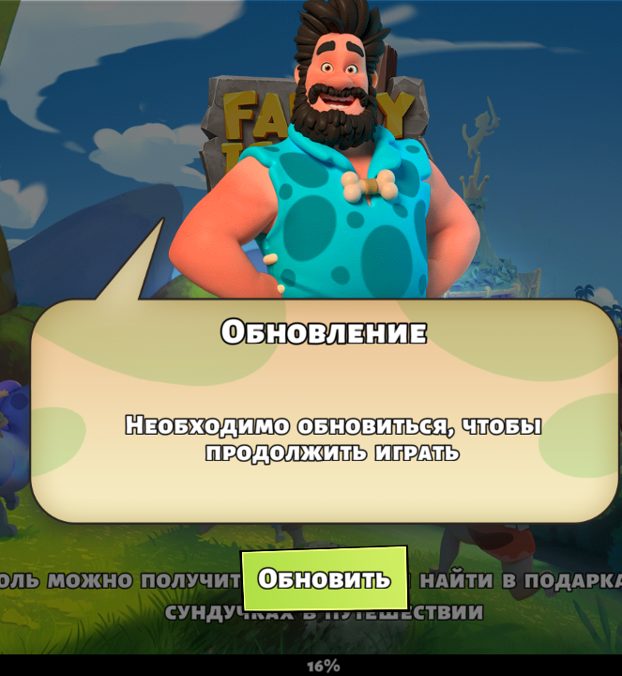
Почему я выбрала эту тему?
Вопросы при переходе в игровое направление
Вопросы на собеседовании – что почитать и поучить?
Terra incognita - какие они задачи на игровом проекте?

Slide 4
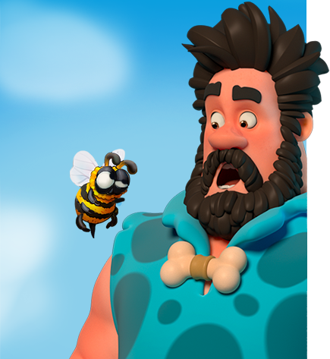
План моего доклада:
Познакомимся с проектом Family Island
Познакомимся с задачами на проекте Family Island для QA
Поговорим о том, что можно сделать для старта карьеры в играх
Поехали!

Slide 5
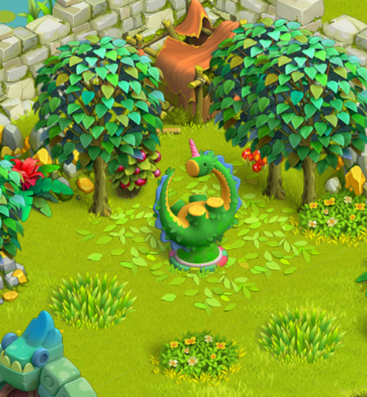
Family Island это…
1. Сбор ресурсов
2. Создание предметов
3. Путешествия на другие острова
4. Украшение острова
5. Выполнение заданий и заказов
6. Участие в соревнованиях
7. Получение подарочков
Звучит интересно?

Slide 6

Family Island это …команда
Проджект менеджеры и релиз менеджеры
Команда маркетинга
Геймдизайнеры
Сценаристы, локализаторы
Программисты
QA и автоматизаторы
Художники: 2D, 3D, аниматоры
Продуктовые аналитики
Коммьюнити и тех поддержка

Slide 7
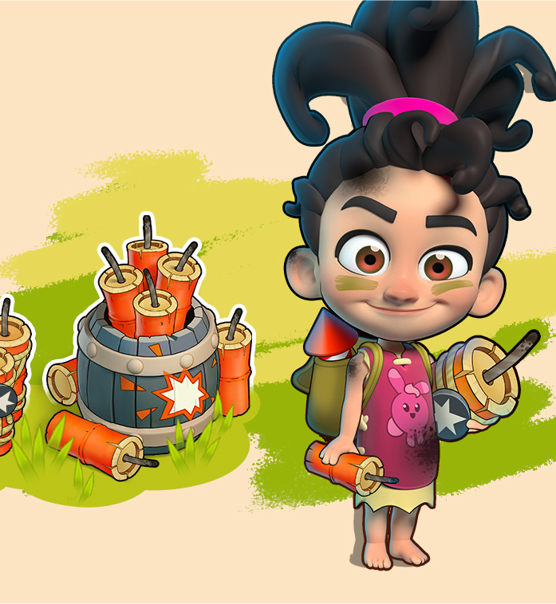
Family Island это …компоненты проекта
Игровой движок
Back-end
Рекламная медиация
Игровые механики
Таблицы баланса
Дизайн уровней
Интеграция сторонних сервисов
Звучит сложно?

Slide 8
Тестирование Family Island: ожидание
Парадигма «QA игрового проекта – играет» канула в лету
Но не оставила после себя достойного объяснения, какой он, рабочий процесс?

Slide 9

Тестирование Family Island: реальность
Тестирование требований – чем сложнее игра, тем больше требований, тем выше сложность требований, тем больше в них проблем
Геймдизайнер – основной источник требований
Есть два вида геймдизайнеров: Либо требований нет, либо требования к проекту в нескольких томах
Способ упростить себе жизнь: сделать требования к требованиям)

Slide 10
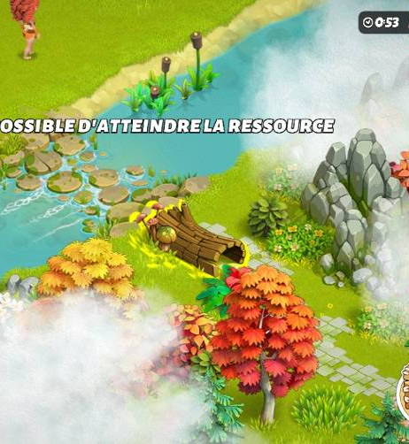
Тестирование игрового функционала
Тестирование нового функционала – фичей (=механик)
Оунером фичи может быть любой член команды
Особенно важно рассматривать фичу в разрезе уровней тестирования
Как фича работает сама по себе
Как фича работает в ансамбле с остальным функционалом
Как фича отразится на игре пользователя в долгосрочной перспективе (уровень: мастер)
Пример для слайда: Раз в сутки на острове игрока генерируется поваленное палено

Slide 11
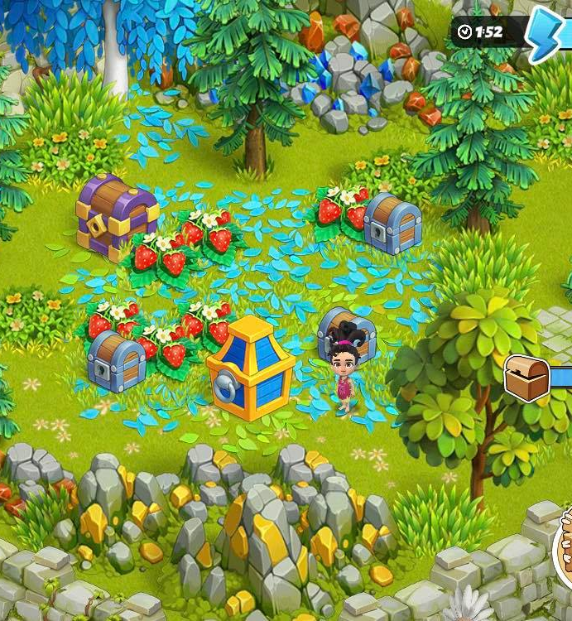
Тестирование игрового контента
Игровой контент это:
Тестирование дизайна уровней
Тестирование сюжетных и поясняющих текстов
Тестирование баланса

Slide 12
Пример таблицы баланса (упрощенный)
Id | условия | тип | иконка | персонаж | id_диалога | текст_диалога | действие | объект | награда
1 | 11 уровень | диалог | - | Мама | диалог 1 | Какой сегодня чудесный день! | - | - | -
2 | 11 уровень | диалог | - | Отец | диалог_2 | Чудесный день, чтобы запастись древесиной! | - | - | -
3 | 11 уровень | задание | икнонка_1 | - | - | - | накопить ресурс | дерево | -
4 | 11 уровень | зачисление | - | - | - | - | начислить награду | - | 15 рубинов

Slide 13
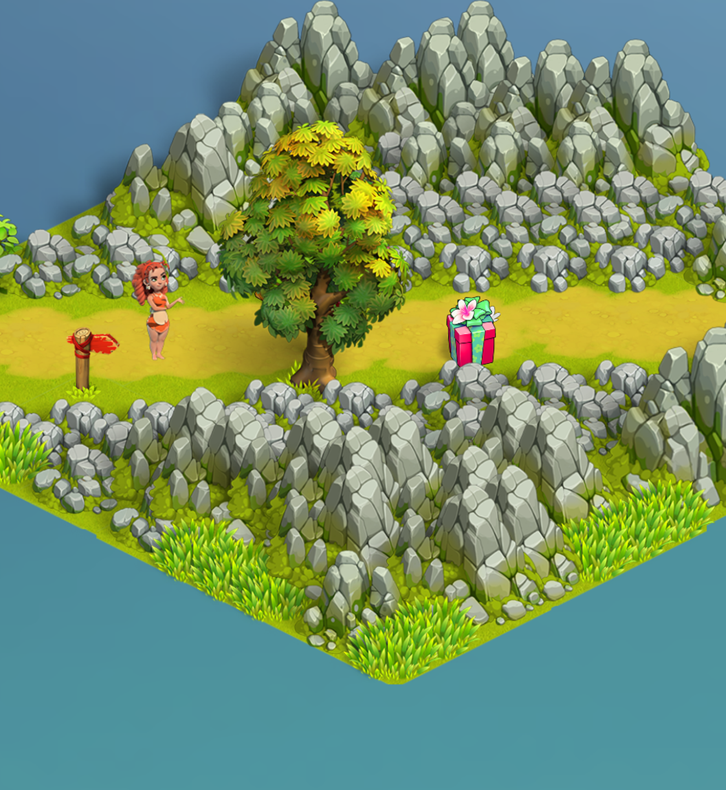
Тестирование usability
1. Usability игрового процесса
На сколько игроку понятно как продвигаться по карте?
На сколько игроку понятно с каким объектом и каким образом необходимо взаимодействовать?
2. Usability интерфейсов
Проверка на понятность стандартных элементов UI (кнопка отмены – красная)
Проверка на понятность текстов (не художественных)

Slide 14
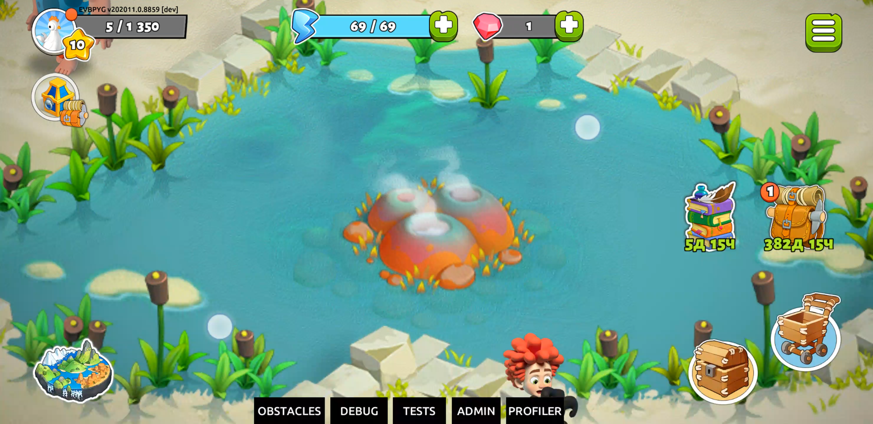

Тестирование игровой графики и интерфейсов
Нет оценки художественной ценности
Проверка наличия и отображения графики в игре (статической и динамической)

Slide 15

Тестирование локализации и лингвистики
На основе внутренних договоренностей:
Вычитка текстов только на русском языке
Проверка остальных языков на отображение в игре
Нет сверки языков (что в тайском все строки действительно на тайском)

Slide 16
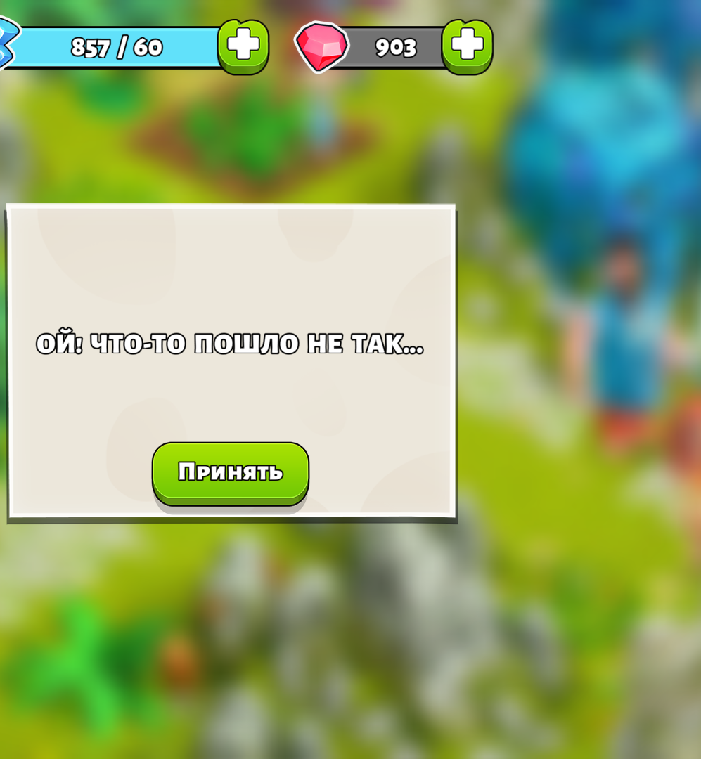
Тестирование прерываний
Включено в процесс тестирование нового функционала
Были выбраны ситуации, которые чаще всего могут случиться с игроком
К ним были добавлены не только внешние воздействия, но и внутриигровые:
Появление модального окна
Истек токен авторизации
Смена языка в игре
Переход на другую карту (игровую сцену)

Slide 17
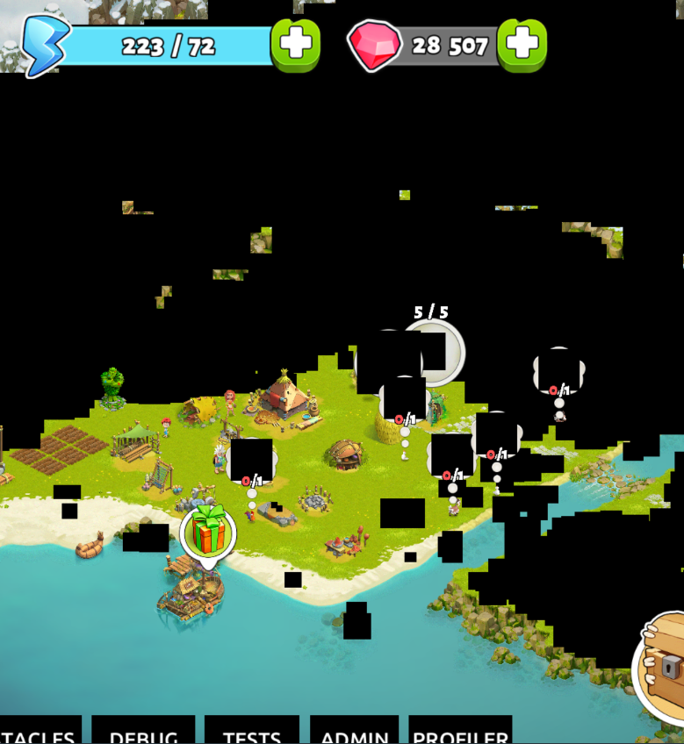
Тестирование производительности и конфигураций
Проще потому, что выход нового iPhone не сломает верстку
Сложнее из-за разнообразного парка у игроков
Конфигурации подбираются не по конкретным девайсам, а по аппаратным характеристикам
Баги выражаются не только в скорости отклика…
Не все игровые движки имеют собственный профайлер, поэтому в парке девайсов всегда должны быть динозавры для визуальной оценки производительности

Slide 18
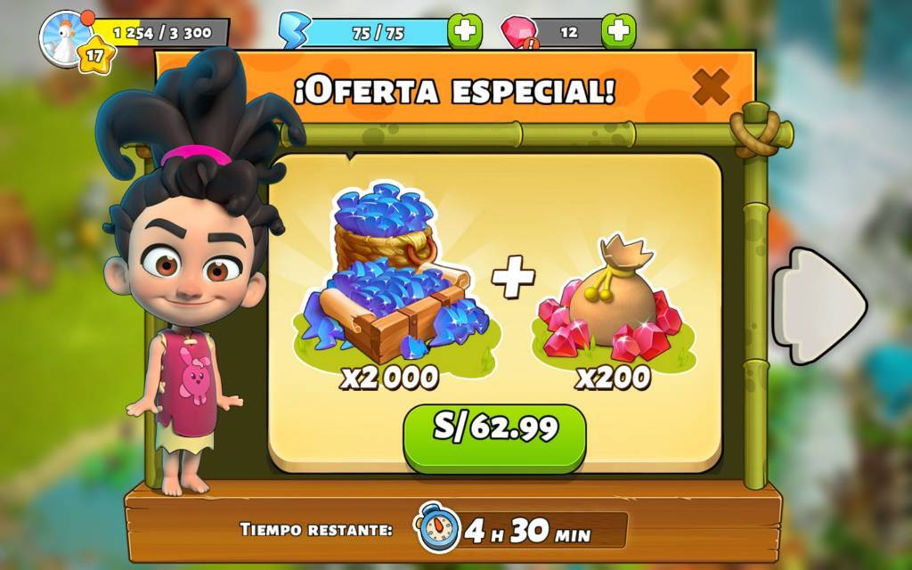
Тестирование интеграций
Тестирование игры выходит за рамки функционала достаточно быстро с добавлением сторонних сервисов:
Нужна монетизация? Встраиваются покупки и реклама
Необходимо собрать данные о пользователях? Встраивается аналитика

Slide 19
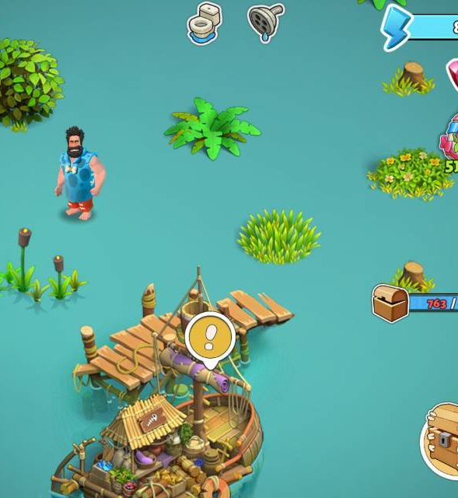
Тестирование обновления игрового движка
Тестирование обновления игрового движка и почему это отдельная дисциплина:
Может пойти не так всё, что угодно, когда угодно : графика, реклама, платежи, игровая логика
Фикс на стороне разработчиков игрового движка (чужая команда)
Качество тестирования на стороне разработчиков движка под вопросов

Slide 20
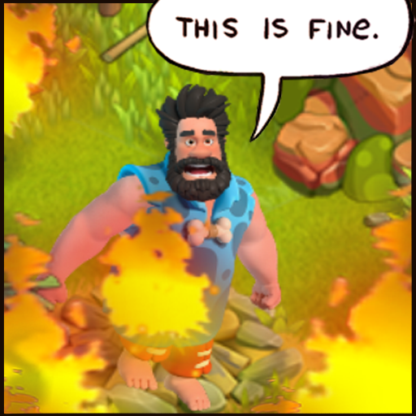
Сколько идет регрессия?
Сколько потребуется:
Приемочное тестирование и тестирование обновления приложения
Включается в проверку нового функционала
Планируется заранее

Slide 21
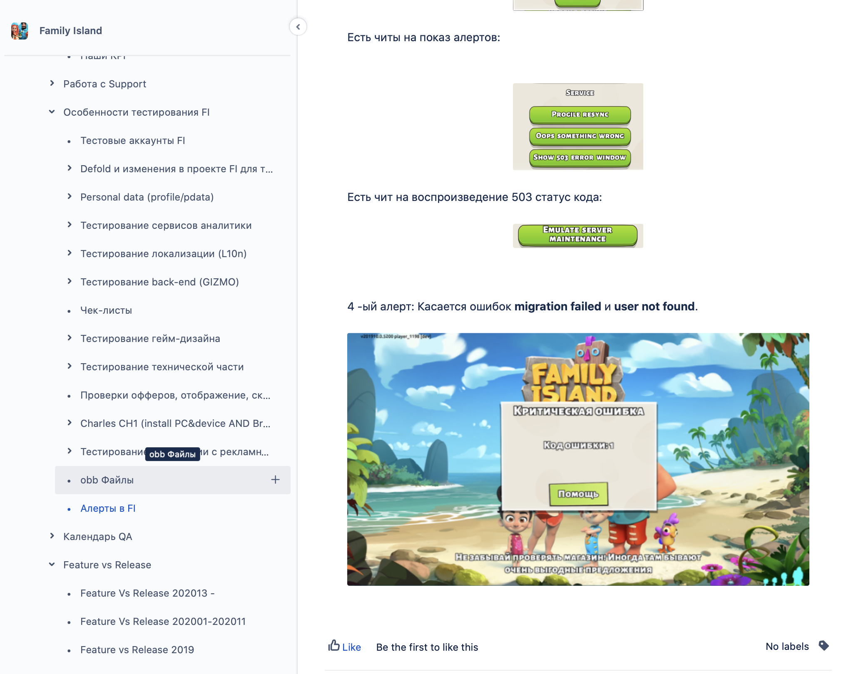
Тестовая документация на проекте
Хранилище общей информации и лайф-хаки в Confluence

Slide 22
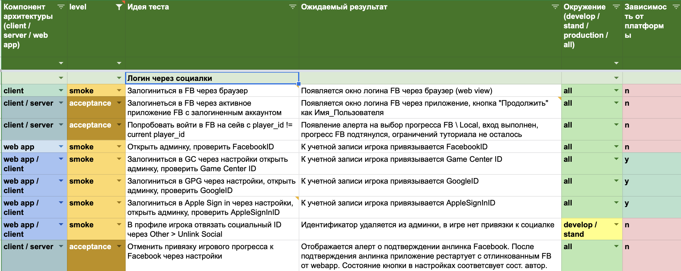
Тестовая документация на проекте
Проверки в Google Docs (много таблиц)

Slide 23
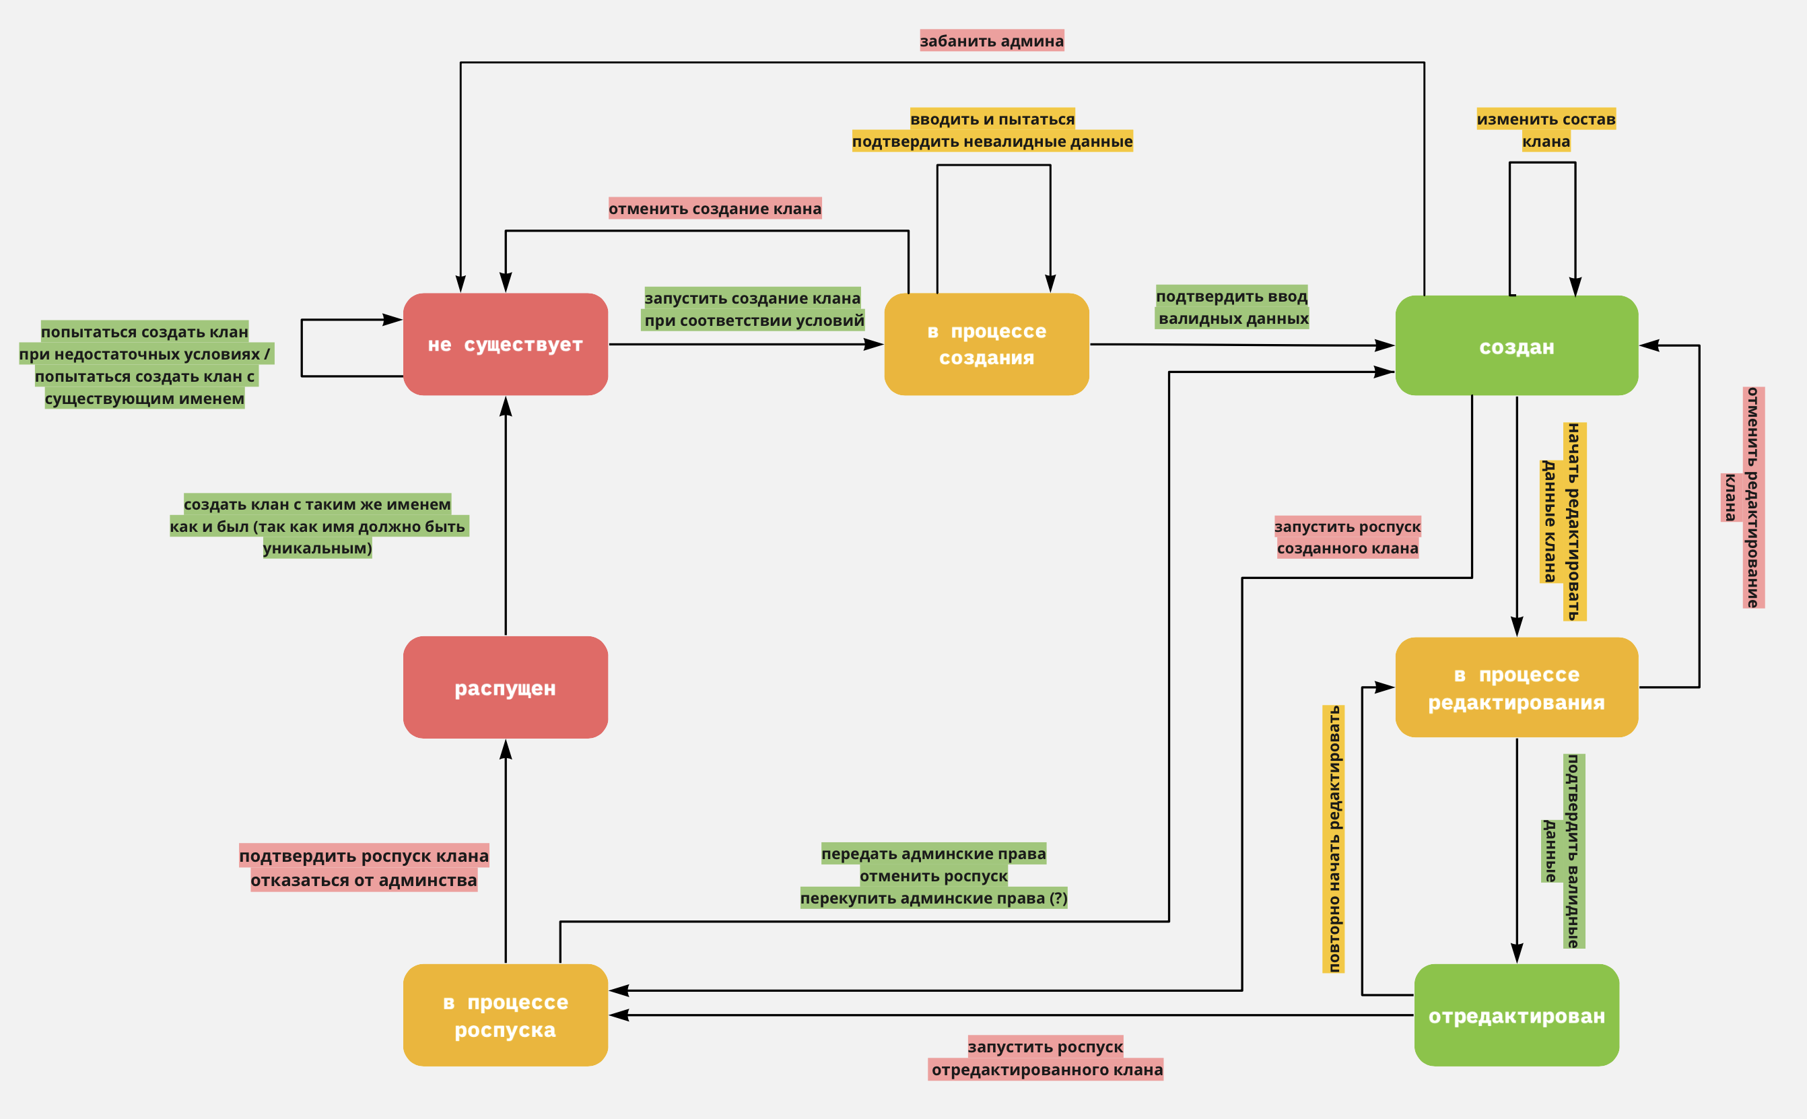
Тестовая документация на проекте
Активное использование техник тест-дизайна
(таблицы принятия решений / диаграммы перехода состояний)

Slide 24
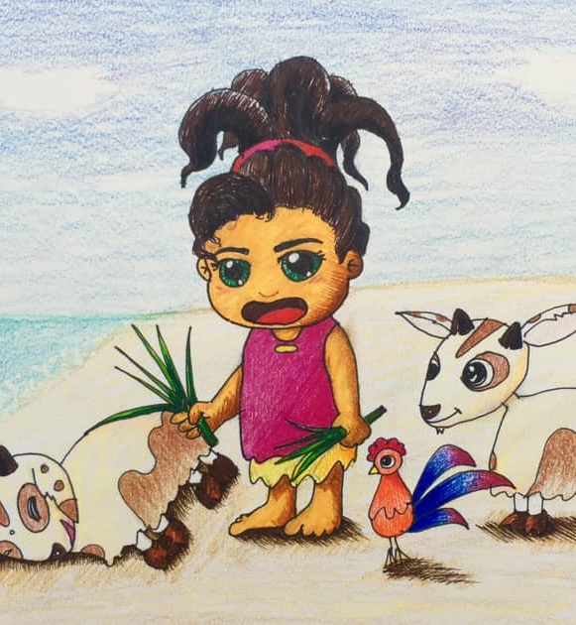
Процессы на проекте
Очень сильно зависят от стадии, на которой находится проект: от полного хаоса на прототипировании до приемлемого порядка в глобальном релизе
Включает взаимодействие с другими членами команды, и выстраивание своих собственных коммуникаций и норм

Slide 25

Отличий действительно не так и много?

Slide 26

Стоит ли идти в игровое направление?
Вы – специалист по тестированию ПО, который ищет новое место работы либо очень хочет в игровую индустрию
Вам нравятся игры. Но не просто играть в игры – а разбираться в них, исследовать, топ – участите в жизни игрового коммьюнити
Любите исследовать кейсы от пользователей
Любите репортить баги (багов будет очень много)

Slide 27
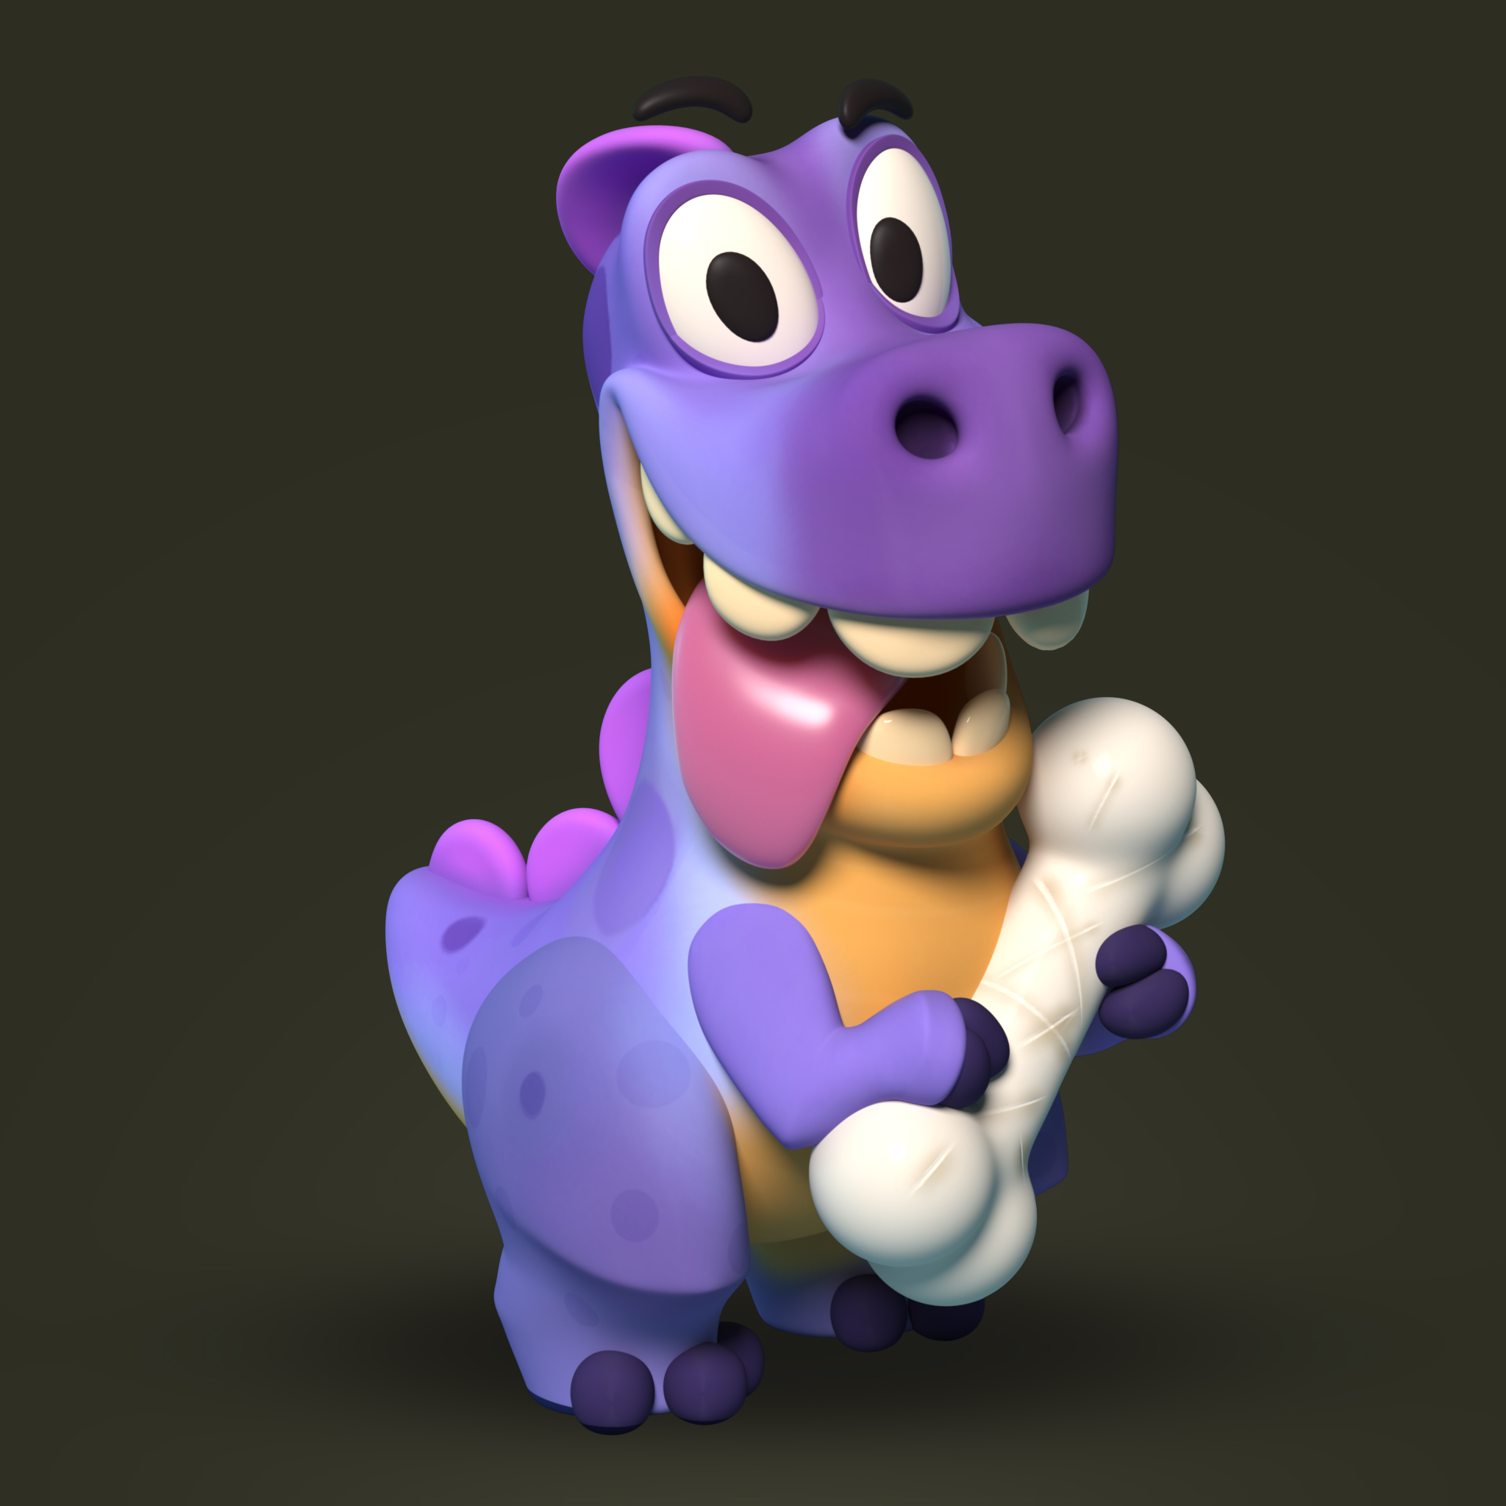
Чего ожидать от собеседования?
Проверка технических компетенций и знаний по тестированию (расскажите как тестировали ту или иную фичу подробней)
Проверка на софт скиллы (Зануд не любят)
Не стоит ожидать заданий «Протестируйте текстовое поле»
Практические примеры будут из игр – лучше ознакомиться с продуктами компании заранее
Большим плюсом будет, если кандидат может применить свой предыдущий опыт к новому проекту

Slide 28
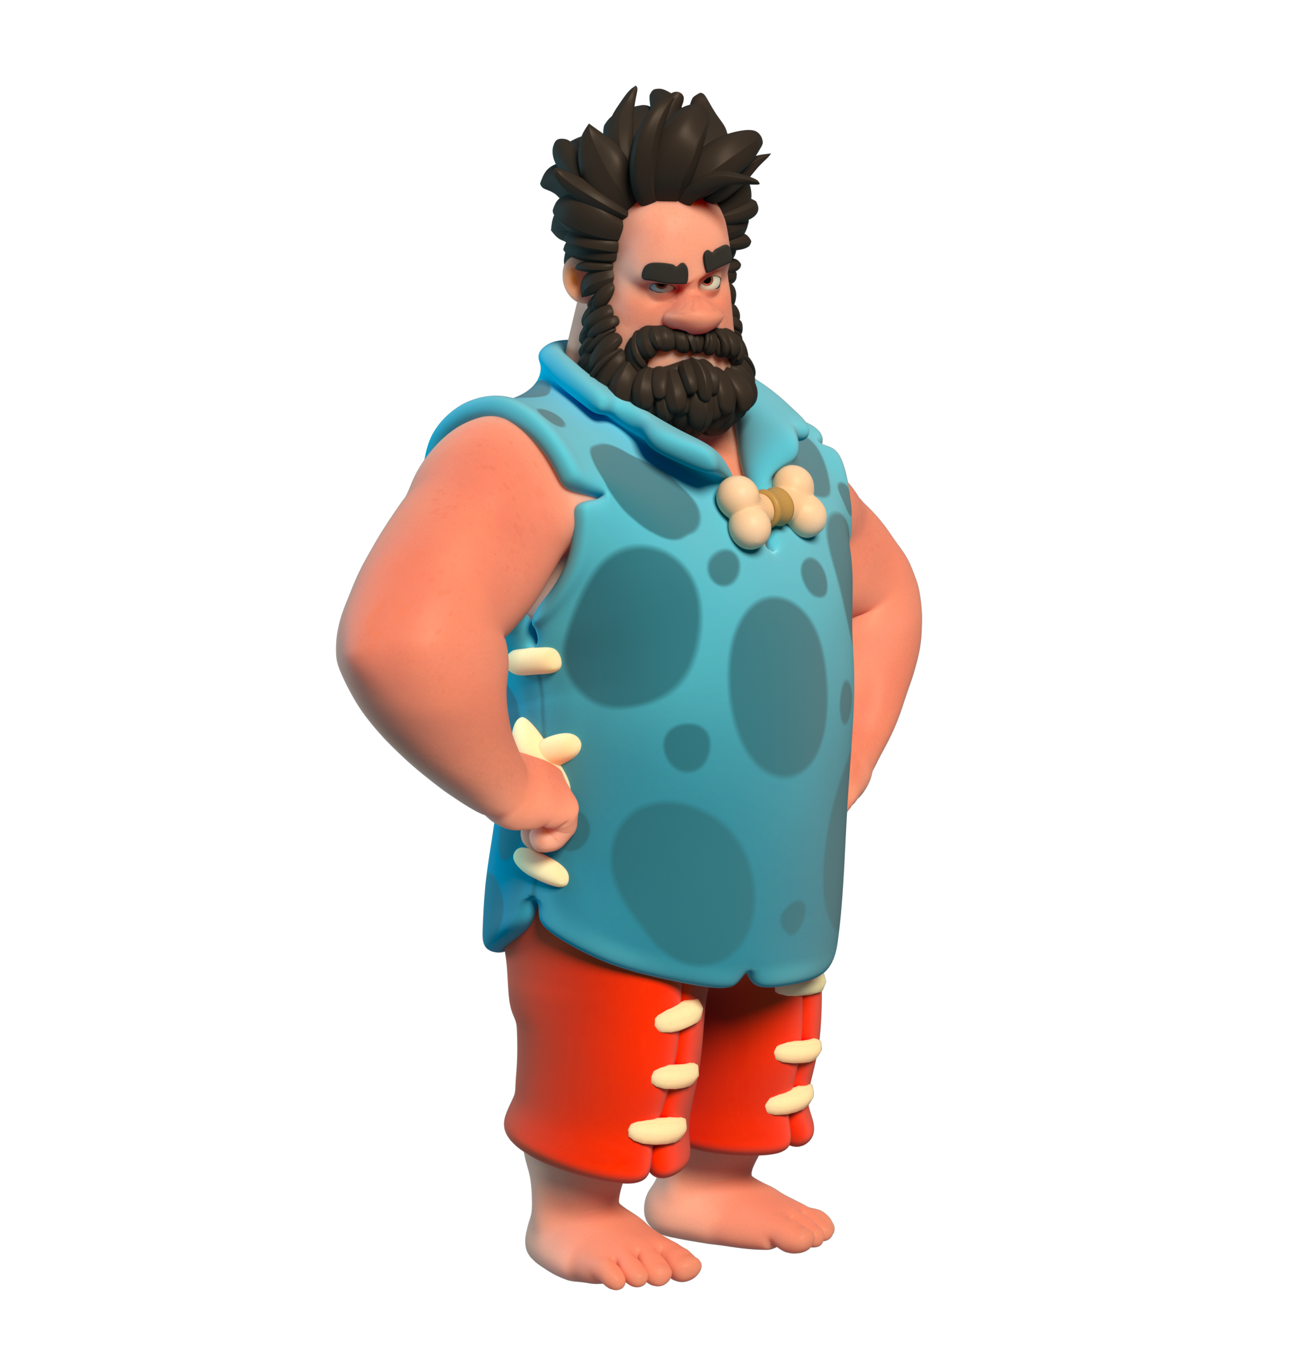
Какие вопросы стоит задать на собеседовании?
На каком этапе находится проект? И какие планы на дальнейшее развитие?
Какой состав команды?
Описание выполняемых задач (тут можно углубляться в детали – на сколько будет комфортно)
Технические характеристики проекта: какой игровой движок? Есть ли сервер? В каком видел хранится баланс?

Slide 29
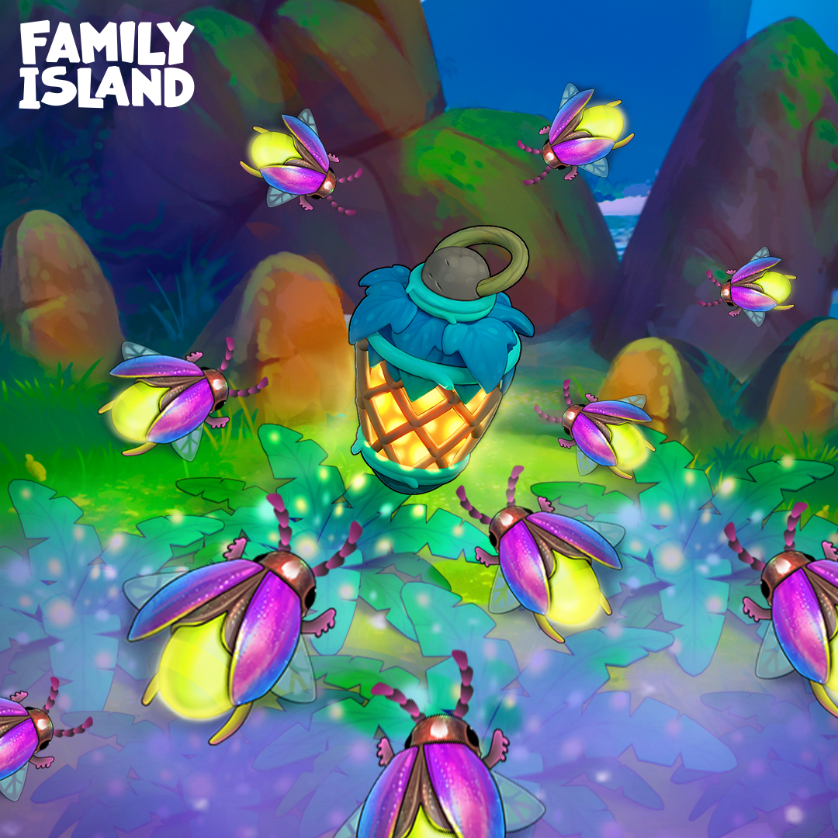
Спасибо за внимание!
Ваши вопросы?

